Slide 1


네트워크 발표
201795035 남소연
201795068 이지우

Slide 2

1
2
3
4
RIP
OSPF
EIGRP
결과물

Slide 3
1
2
3
4
RIP
OSPF
EIGRP
결과물

Slide 4
01
RIP
(Routing Information Protocol)

Slide 5

RIP란?
Routing Information Protocol
흔히 많이 사용되는 프로토콜
Simple Vector Distance 알고리즘 사용
최대 Hop은 15, 그 이상은 도달할 수 없는 네트워크
30초마다 라우팅 테이블을 인접한 라우터로 전송
간단하고 이해하기 쉽지만
지원하는 최대 홉수가 15라
대규모 네트워크에는 부적합
WAN Traffic 유발
RIP은 원래 LAN용으로 설계
복잡한 네트워크 적용시 문제점 발생!!

Slide 6
1
2
3
4
RIP
OSPF
EIGRP
결과물

Slide 7
02
OSPF
(Open Shortest Path First)

Slide 8

OSPF란?
Open Shortest Path First
링크 상태 라우팅 알고리즘
라우터간 변경된 최소 부분만을 교환
RIP을 대신할 IGP 프로토콜 표준으로 이용
Link State Path와 Distance Metric 이용
빠른 정보전달과 큰 규모에 적합
네트워크를 AREA라는 단위로 나누어
적은 수의 Routing Table 계산.
네트워크 부하를 줄일 수 있다

Slide 9
1
2
3
4
RIP
OSPF
EIGRP
결과물

Slide 10
03
EIGRP
(Enhanced Interior Gateway Routing Protocol)

Slide 11

EIGRP란?
Enhanced Interior Gateway Routing Protocol
시스코사가 만든 원래의 IGRP를 기반으로
한 개방형 라우팅 프로토콜
라우터 내 대역폭 처리 가능
고급 거리벡터 라우팅 프로토콜
토폴로지 변경 후 일어나는 라우팅 불안정 최소화
라우터가 32비트 EIGRP 메트릭을
24비트 IGRP 메트릭으로 변환
이웃장비들에게 경로 정보 자동 재분배

Slide 12
1
2
3
4
RIP
OSPF
EIGRP
결과물

Slide 13
03
결과물
두근두근

Slide 14
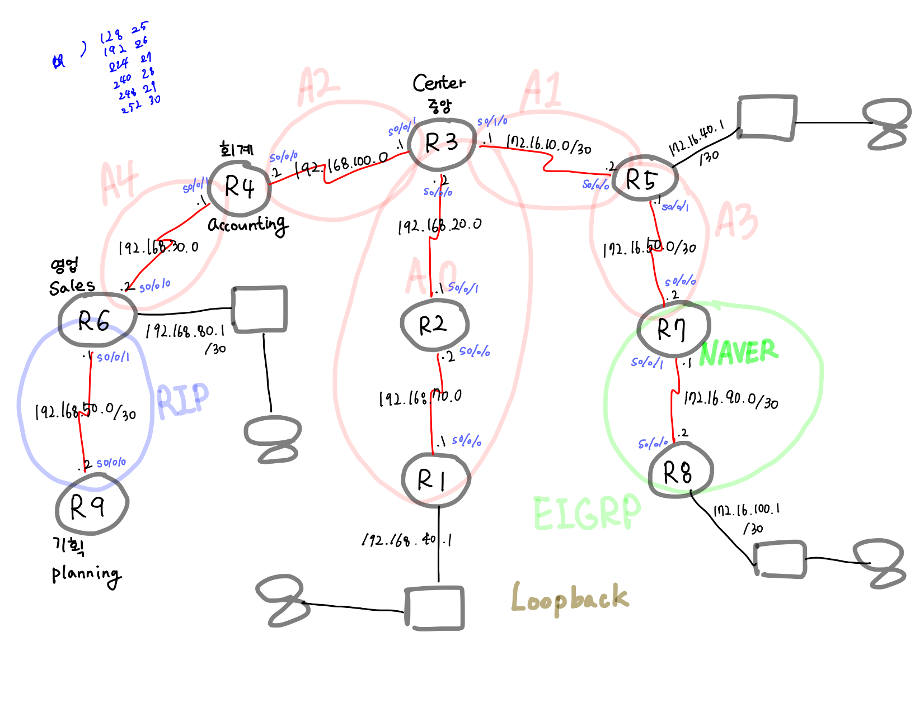
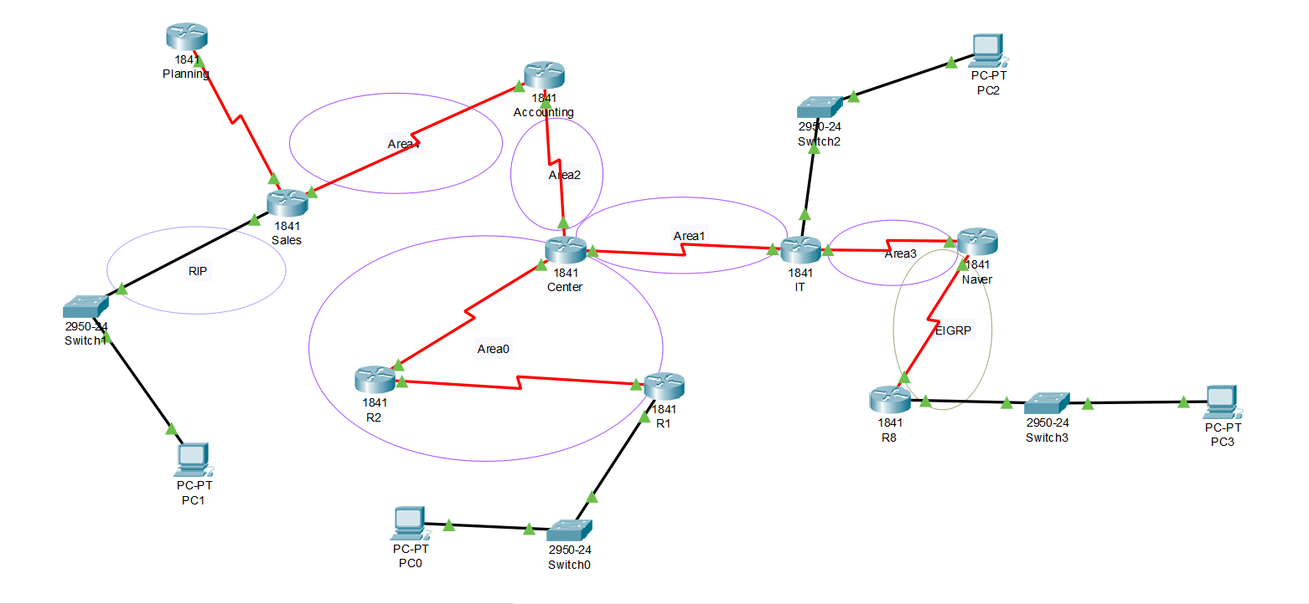
Topology

Slide 15
Address
Router | Interface | Ip address | Subnet Mask
R1 | Fa0/0 | 192.168.40.1 | 255.255.255.0
 | S0/0/0 | 192.168.70.1 | 255.255.255.0
R2 | S0/0/0 | 192.168.70.2 | 255.255.255.0
 | S0/0/1 | 192.168.20.1 | 255.255.255.0
R3 | S0/0/0 | 192.168.20.2 | 255.255.255.0
 | S0/0/1 | 192.168.100.1 | 255.255.255.0
 | S0/1/0 | 172.16.10.1 | 255.255.255.252
R4 | S0/0/0 | 192.168.100.2 | 255.255.255.0
 | S0/0/1 | 192.168.30.1 | 255.255.255.0
R5 | Fa0/0 | 172.16.40.1 | 255.255.255.252
 | S0/0/0 | 172.16.10.2 | 255.255.255.252
 | S0/0/1 | 172.16.50.1 | 255.255.255.252
R6 | S0/0/0 | 192.168.80.1 | 255.255.255.252
 | S0/0/1 | 192.168.30.2 | 255.255.255.0

Slide 16
Address
Router | Interface | Ip address | Subnet Mask
R7 | s0/0/0 | 172.16.50.2 | 255.255.255.252
 | s0/0/1 | 172.16.90.1 | 255.255.255.252
R8 | Fa0/0 | 172.16.100.1 | 255.255.255.252
 | s0/0/0 | 172.16.90.2 | 255.255.255.252
R9 | s0/0/0 | 192.168.50.2 | 255.255.255.252
PC1 | NIC | 192.168.40.10 | 255.255.255.0
PC2 | NIC | 192.168.80.10 | 255.255.255.252
PC3 | NIC | 172.16.40.10 | 255.255.255.252
PC4 | NIC | 172.16.100.10 | 255.255.255.252

Slide 17
OSPF
명령어
router ospf 1
network 192.168.x.x area x

Slide 18
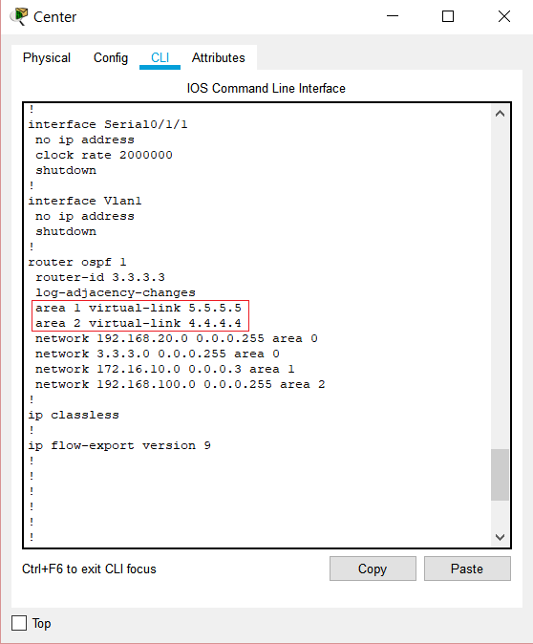
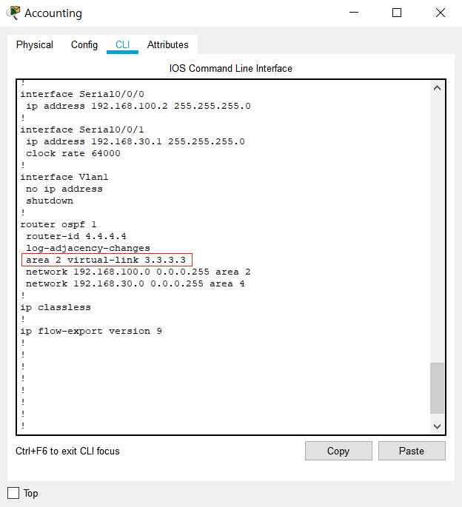
Virtual Link
명령어
router ospf 1
Area x virtual-link x.x.x.x

Slide 19
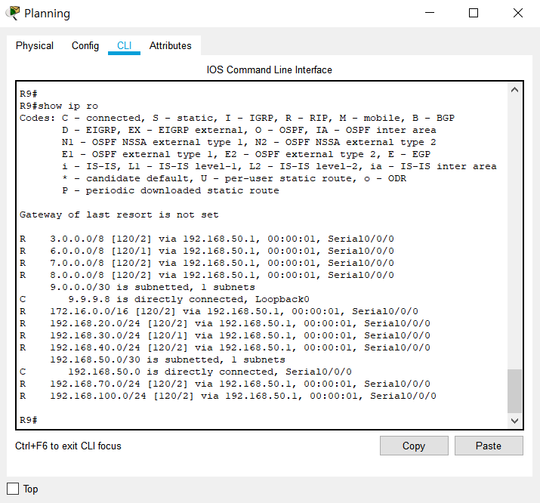
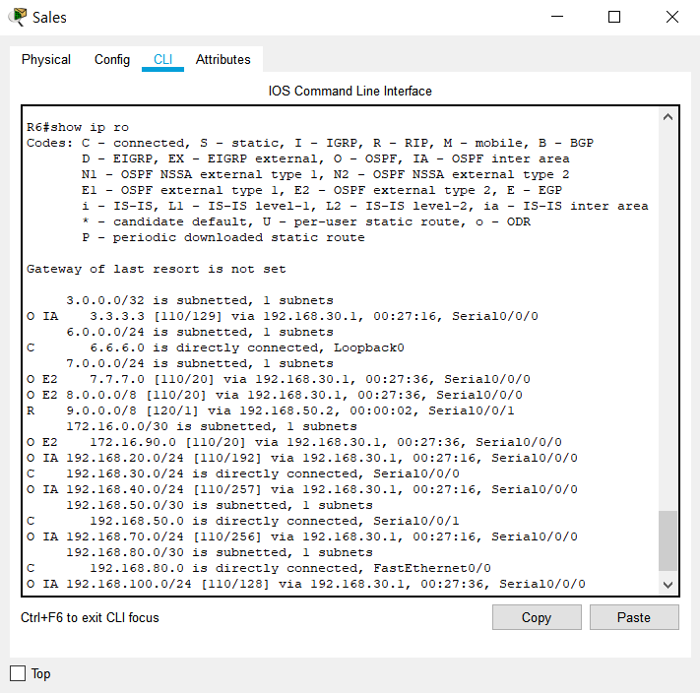
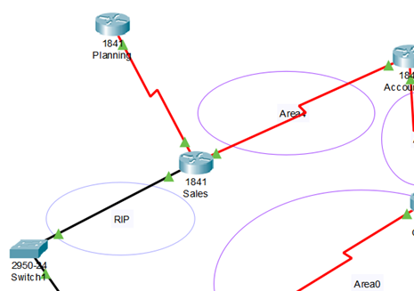
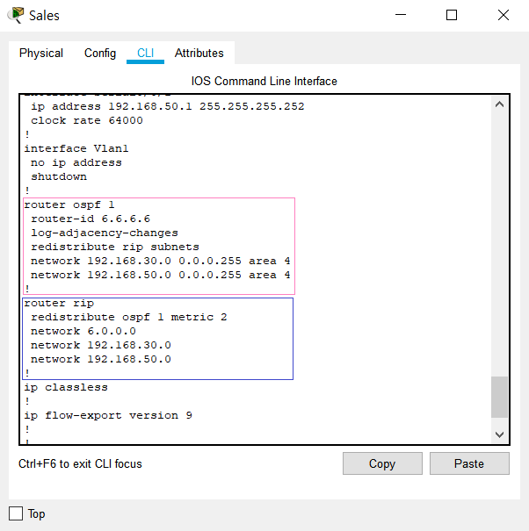
Redistribute
OSPF-RIP
Inter Area
External Type
명령어
router rip
Redistribute ospf x metric y

Slide 20
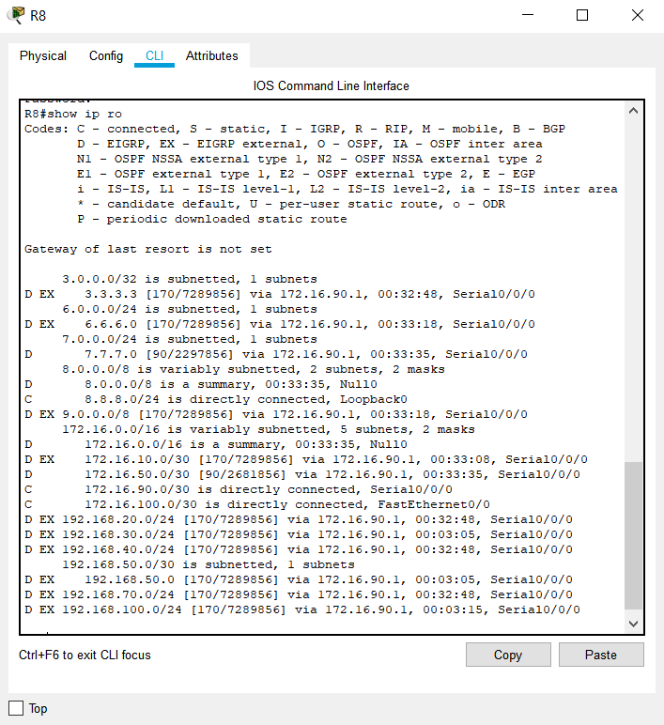
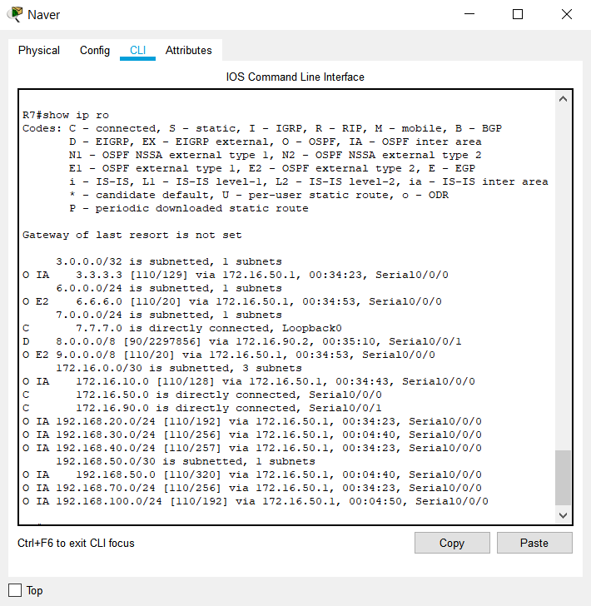
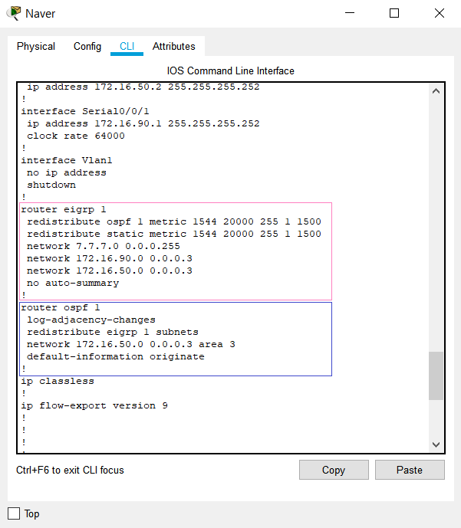
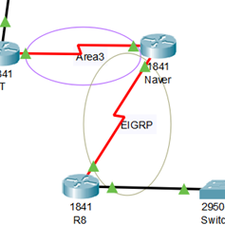
Redistribute
OSPF-EIGRP
External
명령어
Router eigrp 1
Redistribute static metric

Slide 21
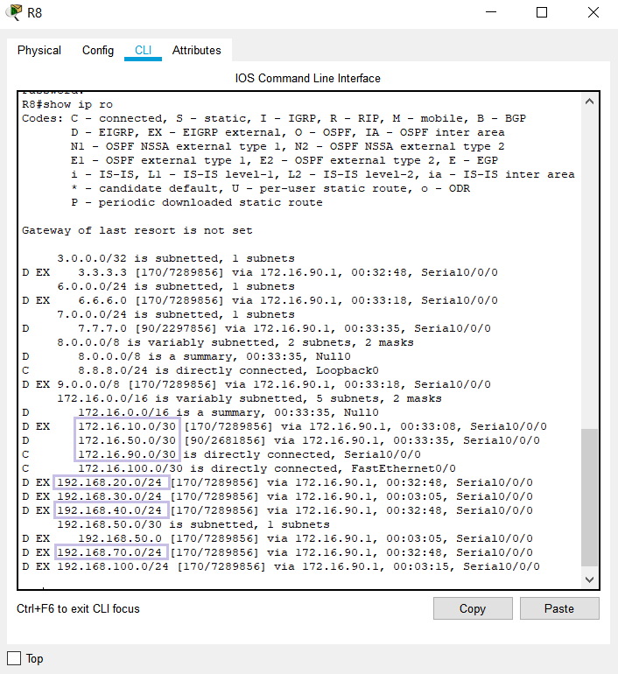
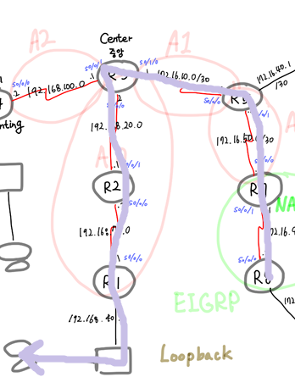
보완할 점
R8에서 PC1까지의 경로가
Routing table에 나와있으나
연결이 되지 않음ㅠ0ㅠ

Slide 22

감사합니다
정말 밤새 만들었습니다

